Slide 1
LEVEL DESIGN PORTFOLIO
齐家滨
关卡策划作品集
专注于游戏关卡设计与体验塑造，拥有网易蛋仔派对多张百万级游玩地图实战经验。

Slide 2
核心数据
240万+
363万+
3年
单图最高游玩量
累计总游玩量
关卡设计经验

Slide 3
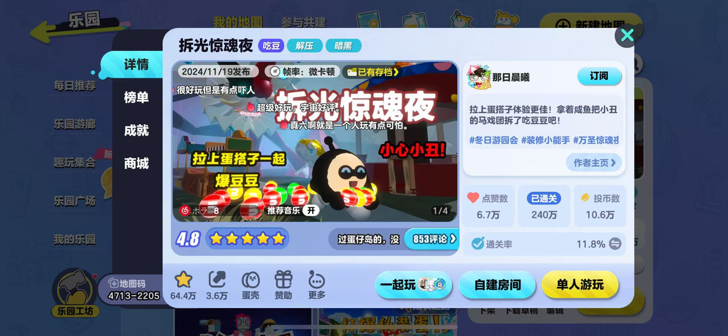
精选案例 #1
拆光惊魂夜 · 里程碑数据
蛋仔派对地图工坊最受欢迎的地图之一，首个突破 200 万游玩量的里程碑作品。
240 万游玩量 · 6.7万点赞 · 2024.11发布
作为策划及美术独立产出的乐园吃豆玩法地图，项目组内首个超过 200 万游玩的作品。
地图评分 4.8 星，通关率 11.8%，保持了较高的挑战性与趣味性平衡。
非对称竞技 · 吃豆玩法 · 240万+ 游玩

Slide 4
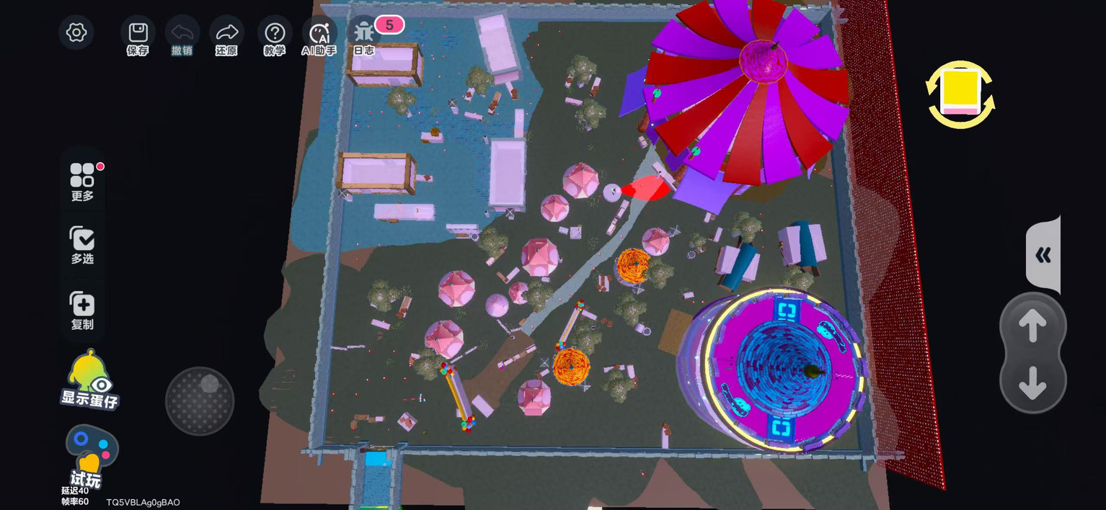
关卡设计与空间布局
整体采用对称性地图设计，通过空间布局与建筑分布自然引导玩家行为。
▎对称地图架构
▎渐进式建筑分布
玩家出生点及逃生点位于左下侧，Boss侧于右上，对角对称降低方向认知负担。
建筑物由小到大、从玩家侧向外分布，自然地由易到难上手。

Slide 5
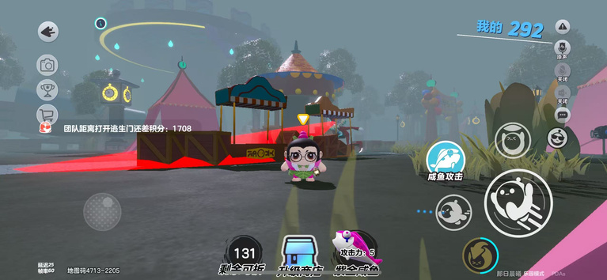
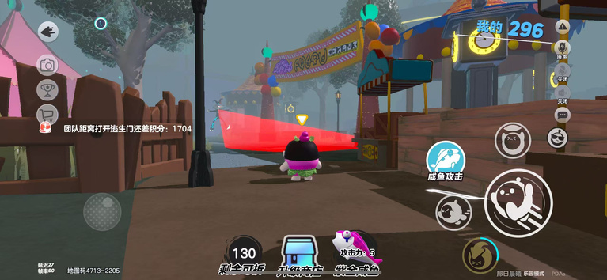
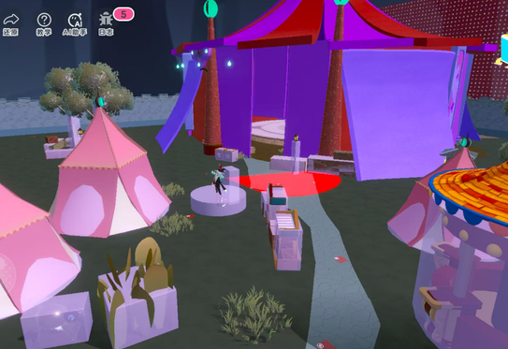
实机游戏体验
躲藏→拆光→Boss战：先躲后打的完整成长曲线
▎躲藏阶段
▎拆光玩法
▎Boss战对抗
前期利用未拆除的建筑物躲避怪物追击，观察Boss巡逻路线。
使用咸鱼武器拆除场景中的建筑物获取积分，升级攻击力。
后期等级提升后可直接使用武器反击Boss。
地图设计
建筑分布
玩法节奏
整体地图对称性设计——玩家出生点及逃生点位于左下侧，Boss侧于右上侧，降低理解与上手门槛。
建筑物由小到大、从玩家侧向外分布，无需硬性教程引导也能顺利掌握游戏节奏。
前期利用建筑物躲避怪物，后期等级升高后可直接反击Boss，形成先躲后打的成长曲线。

Slide 6
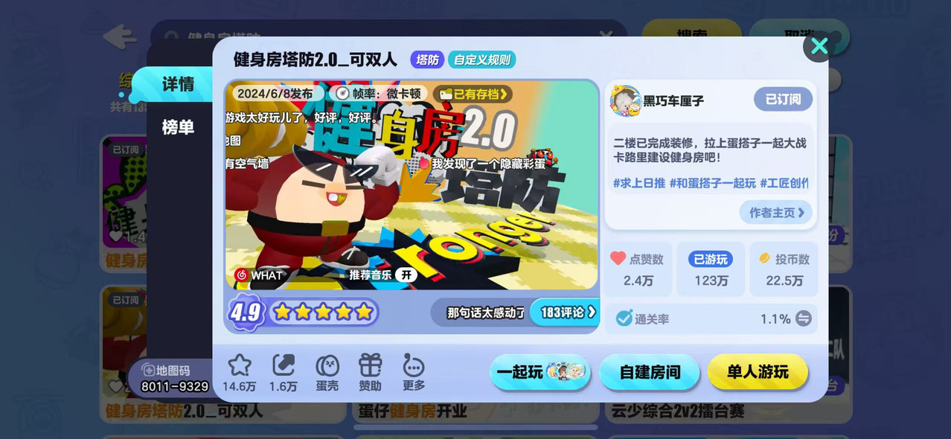
精选案例 #2
健身房塔防
首个突破 100 万游玩的蛋仔派对乐园地图，塔防玩法创新实践。
123 万游玩量 · 2024 · 蛋仔派对乐园项目
在蛋仔派对乐园中创新性地实现了塔防玩法，将健身主题与策略防御巧妙结合。
地图发布后迅速获得大量玩家关注与点赞，成为项目组内首个突破100万游玩量的标杆作品。
塔防玩法 · 主题创新 · UGC平台 · 百万标杆

Slide 7
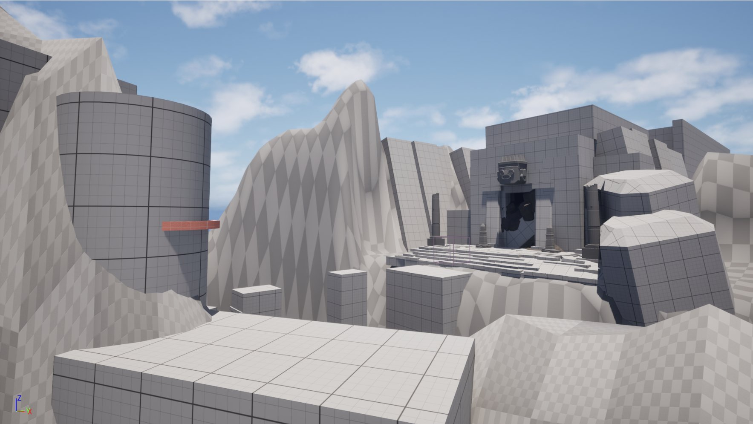
深度案例研究
遗迹深处 · 关卡概况
UE5 第一人称动作冒险——从白盒搭建到谜题设计的完整关卡实践。
世界观
世界上还留存着许多古代文明，人们通过遗迹获取珍稀资源。
故事背景
玩家追寻失踪同伴的踪迹深入遗迹，最终发现同伴并非受害者，而是主动进入遗迹的人——细思极恐的叙事反转。
主线 & 支线
主线：深入遗迹找到失踪同伴。支线：探索古文物并通过窃听敌人对话了解故事背景。

Slide 8
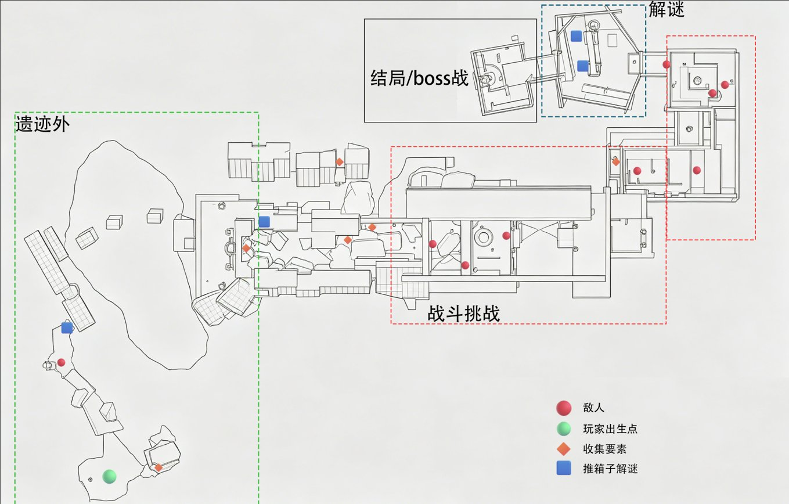
2D 关卡布局 & 动线设计
线性推进——按玩家体验节奏划分为三个核心分区
▎学习引导区
▎战斗挑战区
▎解谜 & Boss 战
外 · 遗迹入口
遗迹内部 · 潜行击杀
重力升降台 → 结局
出生点出发，学习基础操作，无敌人低压环境建立信心。
遭遇劫匪，利用推箱掩体潜行击杀，收集要素激励探索。
核心谜题室与最终Boss战，动线由浅入深层层递进。

Slide 9
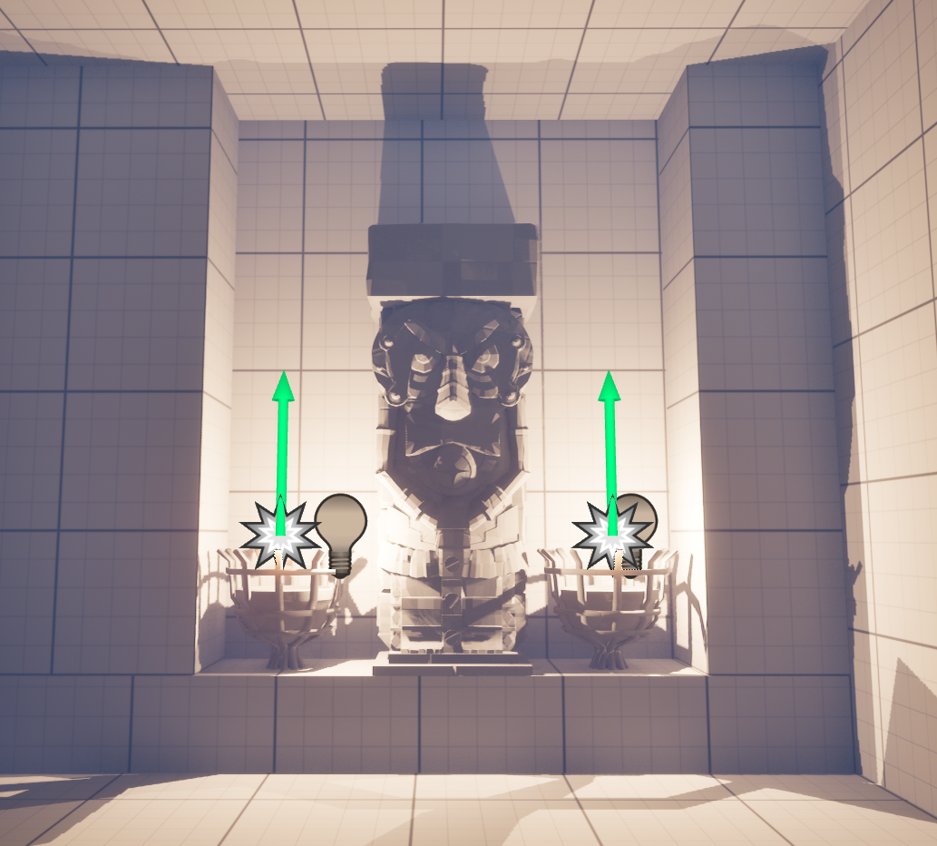
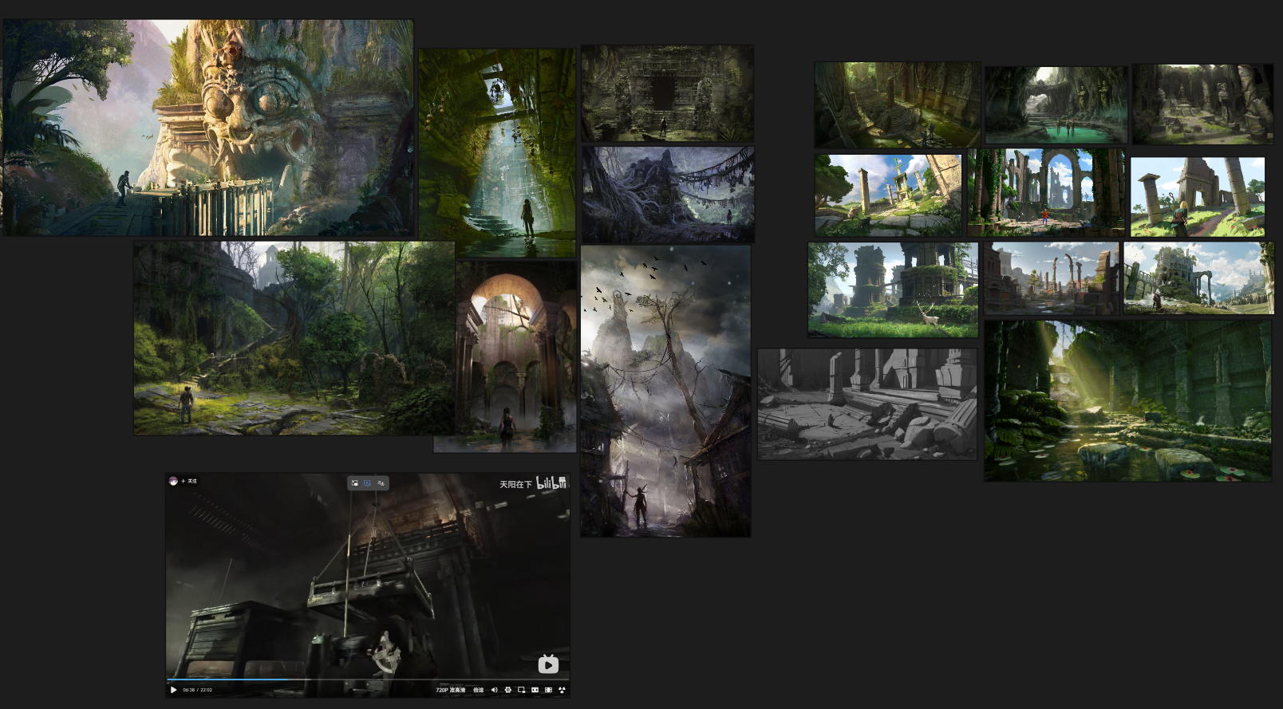
背景设定 & 环境叙事
古墓丽影式探索冒险
环境设计
被遗弃的废墟中遍布图腾与神像的环境叙事，道路崩塌需灵活利用环境冒险。灵感参考古墓丽影系列。场景划分为遗迹外与遗迹内两个范围。
氛围塑造
通过光线引导、环境音效与场景物件摆放，在无UI引导下自然指引玩家前进方向。

Slide 10
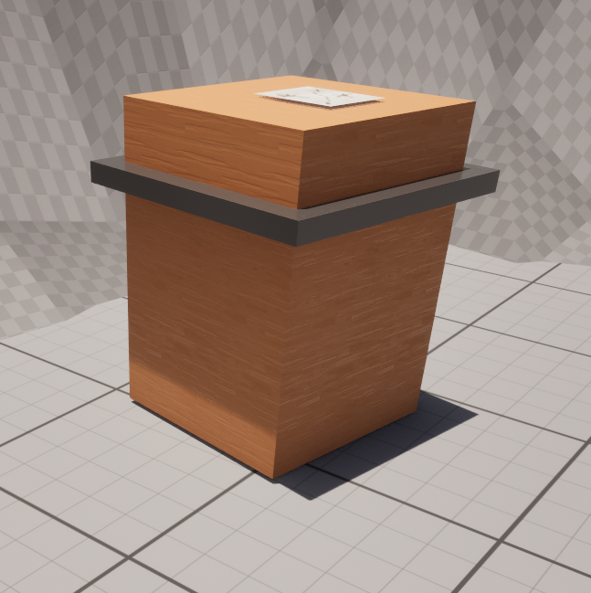
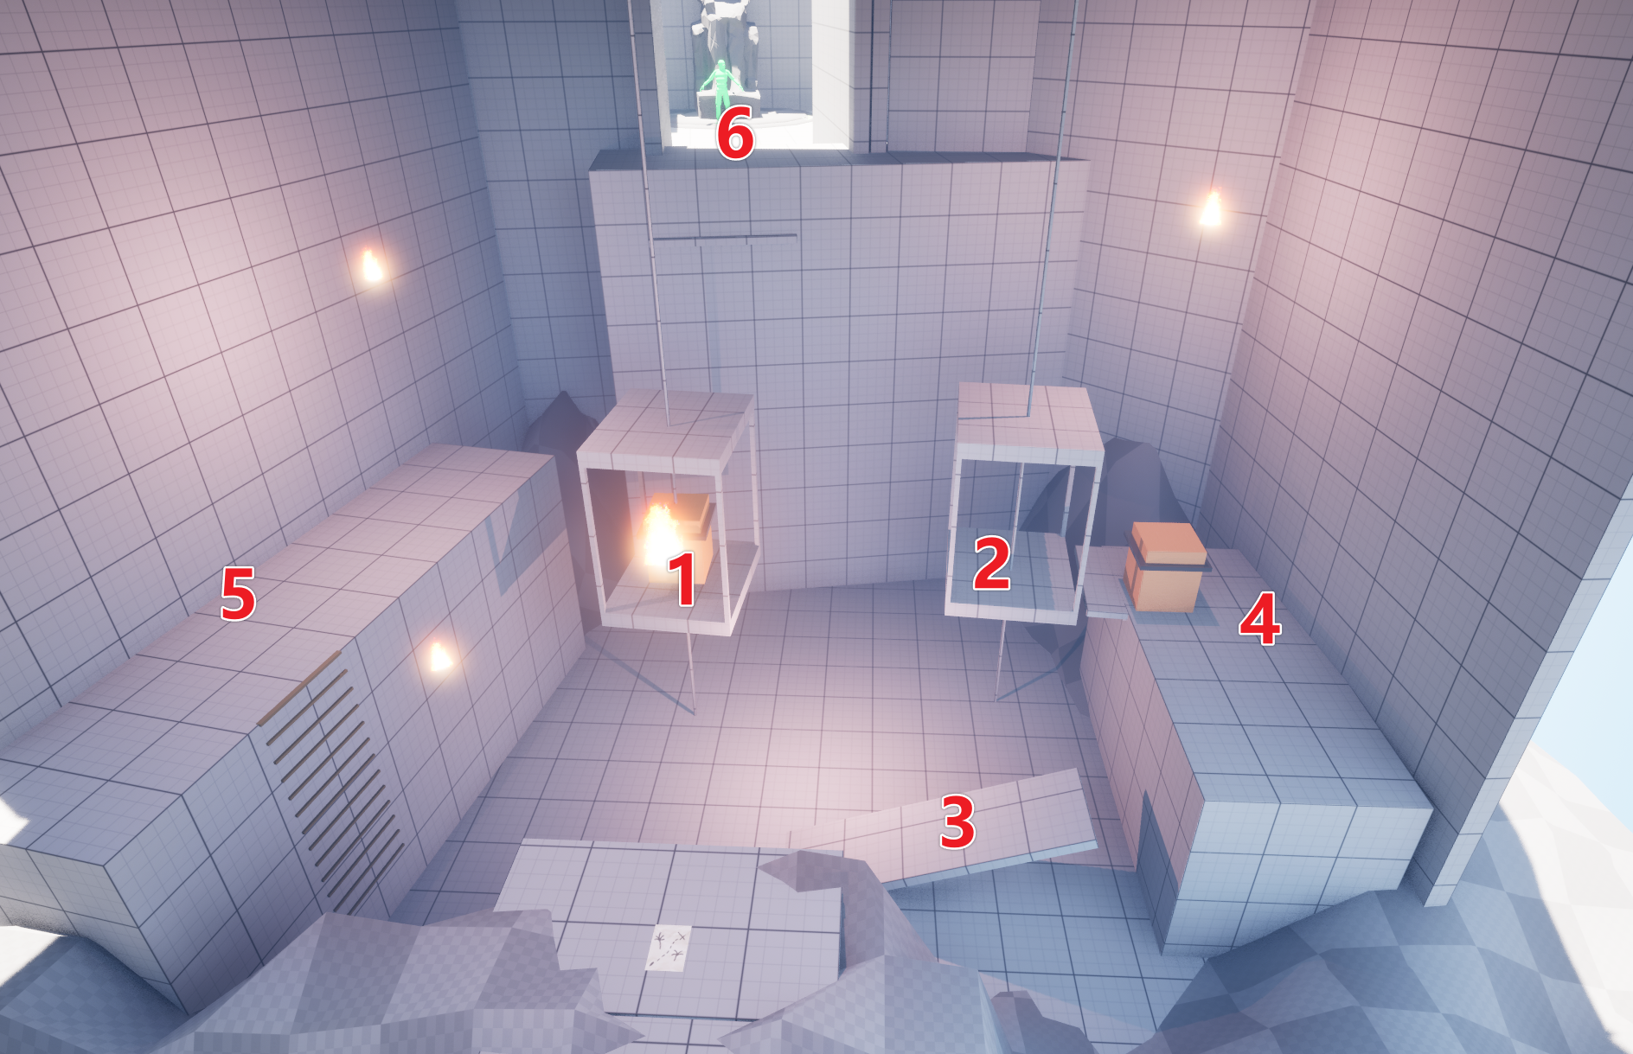
核心玩法与谜题设计
游戏主要交互为推拉箱子与攀爬，不同谜题配合使玩家有丰富长线的游玩体验。
▎推拉箱子 & 攀爬
▎重力升降台谜题 ⭐ 中低难度
核心交互机制，通过推拉箱子解谜、借助建筑结构攀爬探索垂直空间。
同伴提示"小时候的跷跷板"，理解平衡机制 - 拉下箱子 - 推至另一平台 - 跳跃至高台。

Slide 11
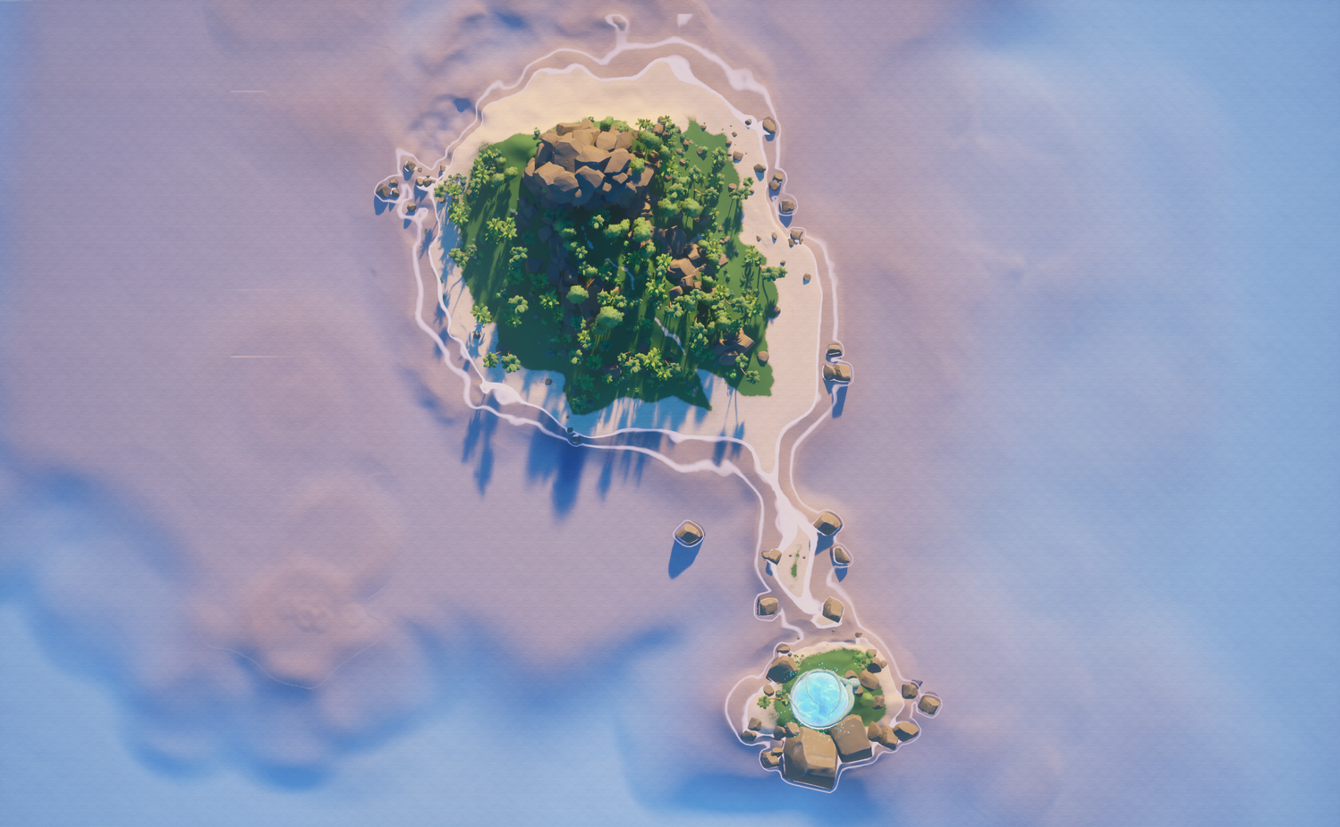
异世界主题开放世界
UE5 · 150×180m 自由探索岛屿 · 注重环境叙事与自然引导
出生点设计
玩家于岛尾漆黑山洞处出生，通过光线与萤火虫引导走出山洞，利用自然光源而非UI引导。
自由探索阶段
走出山洞后进入开阔区域，脚底路线自然引导玩家查看任务点，不做强制牵引，保留探索自主感。
任务触发
到达唯一奇异点接受任务进入下一关——从封闭到开放再到聚焦的完整空间叙事弧线。

Slide 12
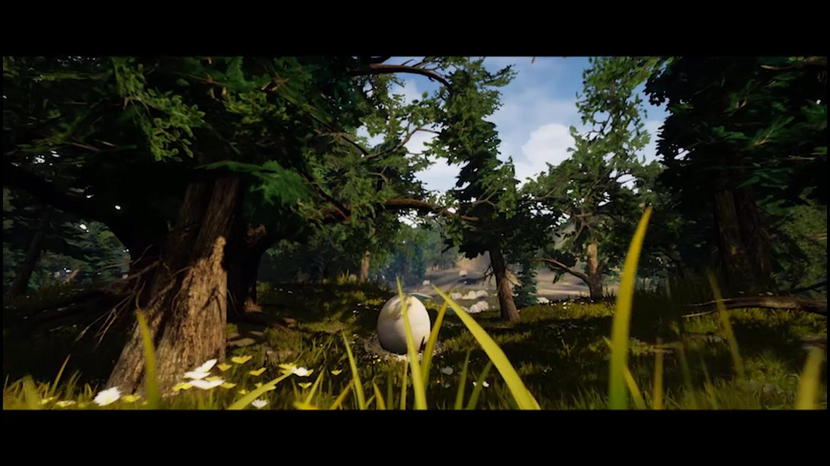
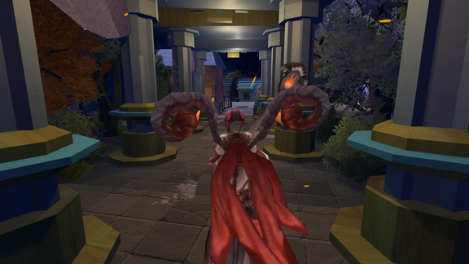
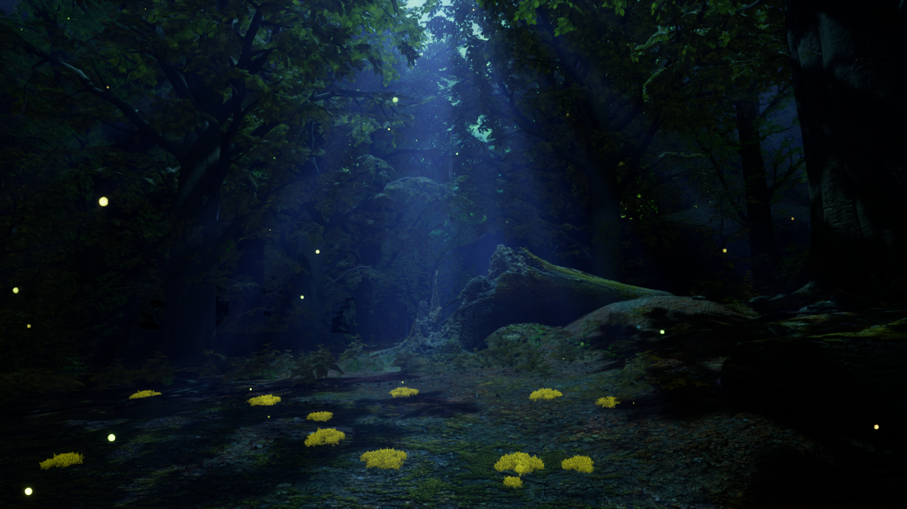
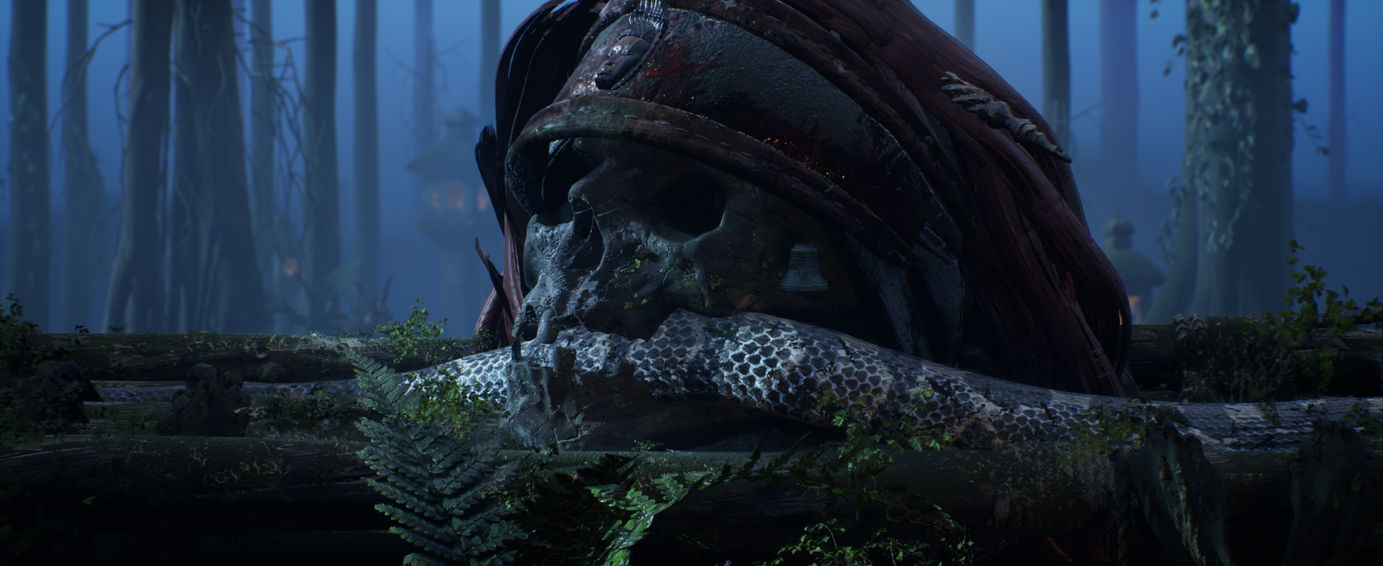
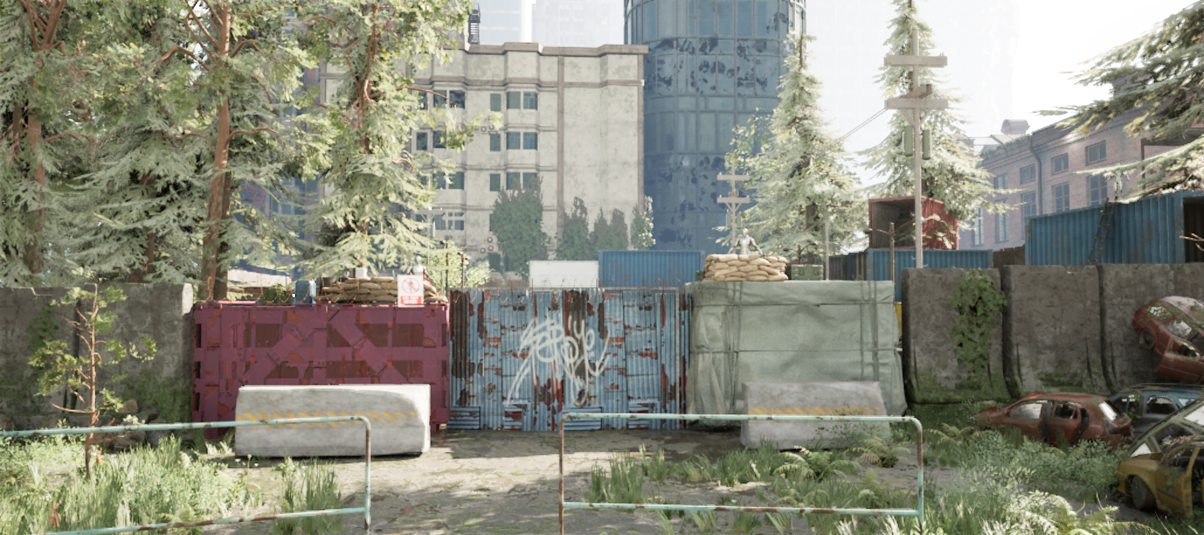
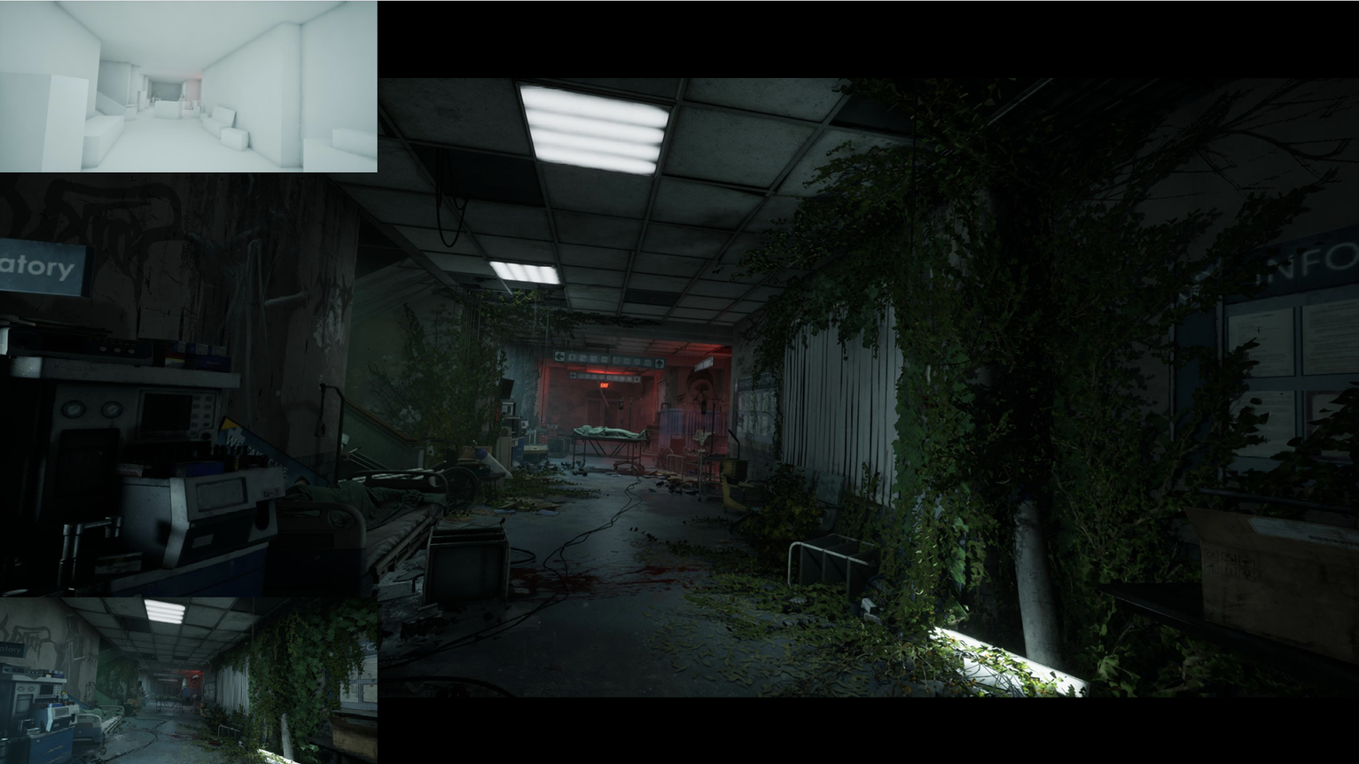
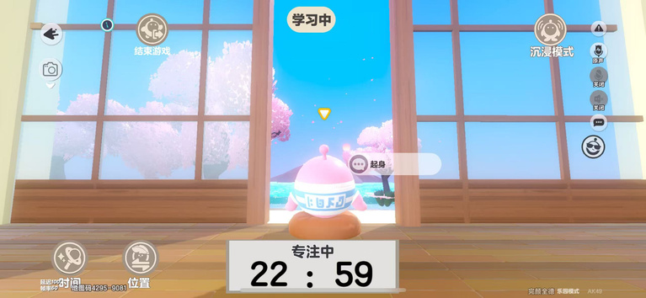
项目画廊
从大学社团到专业实践的关卡设计与内容创作轨迹。
2020
2019
2023
2023
魔蛋乐园
暴风城
森林场景
Kingdom
UE4 · 侏罗纪场景复刻
Unity · 本科社团项目
UE5 · 关卡场景
UE5 · 场景视频
2023
2025
2024
避难所
白盒场景还原
蛋仔番茄钟
UE5 · 末世社区
UE5 · 视频
蛋仔派对乐园

Slide 13
齐家滨
关卡策划 · 中央美术学院 28届
📧 894536736@qq.com
💬 微信：qooooooooob
感谢观看 · 期待合作

